Slide 1


Особенности работы с отделочными материалами в ПРЕМИАЛЬНОМ сегменте

Slide 2





ПОЛИНА ЧАПЛАНОВА
дизайнер интерьера
-​ ​Владелица дизайнерской​ студии "POLINA CHAPLANOVA DESIGN“
- Боле 15 лет​ создаю​ жилые и общественные интерьеры на территории России, Испании, Великобритании, Франции и на Ближнем Востоке.
- 12 лет опыта работы и реализации в сегменте ПРЕМИУМ класса.
-​ Создала​ и реализовала проект салона красоты, который победил в номинации «Лучший салон красоты РФ класса LUX».
-​ Член Союза Дизайнеров и Архитекторов.
- Вхожу в золотую сотню самых развивающихся дизайнеров России.
- Спикер образовательных программ.
​
Считаю, что ГЛАВНАЯ ЗАДАЧА дизайнера​ сделать так, что бы человек был счастлив у себя дома. Испытывал те эмоции, которые он хочет испытывать.
А так же считаю важным делать проект ​ максимально похожим ​ на идею и что бы это реально было реализовать.
polinachaplanova.com polinachaplanova@bk.ru +7(903)792-34-98 @polina_chaplanova_design

Slide 3
Что такое ПРЕМИАЛЬНЫЙ сегмент?
Какие сегменты существуют:
- эконом-класса
- среднего класса
- премиум-класса
- класса люкс
- класса де люкс
Мебель класса премиум надежна, комфорта, долговечна. Для ее создания не скупятся ни на материалы, ни на расчет наиболее эргономичных форм. А внешнему виду она обязана профессиональным дизайнерам.
Именно в сегменте премиум открывается широкая возможность внесения корректив: подобрать ткань, древесину и обработку для нее. Благодаря этому мебель премиум-класса получается созданной под индивидуального заказчика, комфортной и стильной. Ценовая политика может разнится очень сильно: все зависит от раскрученности бренда и используемых материалов. Которые могут быть как привычными, так и очень редкими, вроде древесины тропических деревьев.
Магазин Красивый Дом.
polinachaplanova.com polinachaplanova@bk.ru +7(903)792-34-98 @polina_chaplanova_design

Slide 4
Критерии выбора материалов в ПРЕМИАЛЬНОМ сегменте
- Насмотренность
- Бюджет
- Срок производства/поставка
- Приоритетность зон
- Известность и узнаваемость бренда
- Качество
- Приоритет Заказчика
- Удобство выбора
polinachaplanova.com polinachaplanova@bk.ru +7(903)792-34-98 @polina_chaplanova_design

Slide 5
Какие материалы чаще всего используются в ПЕРМАЛЬНЫХ объектах?
мрамор
оникс
мозаика стеклянная /мраморная
стеклянные панно
обои
деревянные панели
polinachaplanova.com polinachaplanova@bk.ru +7(903)792-34-98 @polina_chaplanova_design

Slide 6
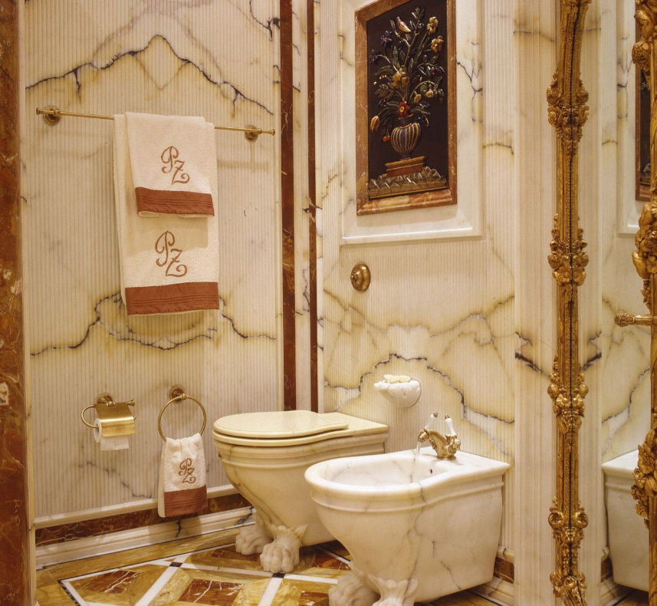
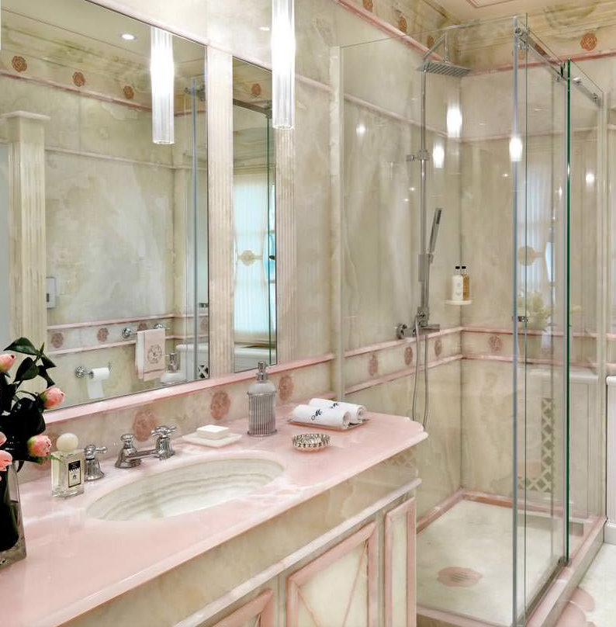
polinachaplanova.com polinachaplanova@bk.ru +7(903)792-34-98 @polina_chaplanova_design

Slide 7

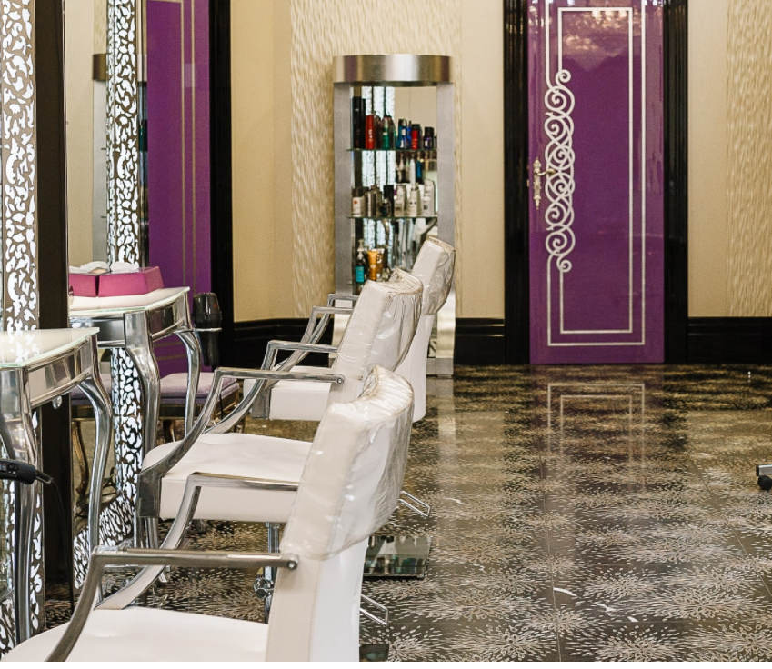

Инкрустация, серебро и слюда
polinachaplanova.com polinachaplanova@bk.ru +7(903)792-34-98 @polina_chaplanova_design

Slide 8
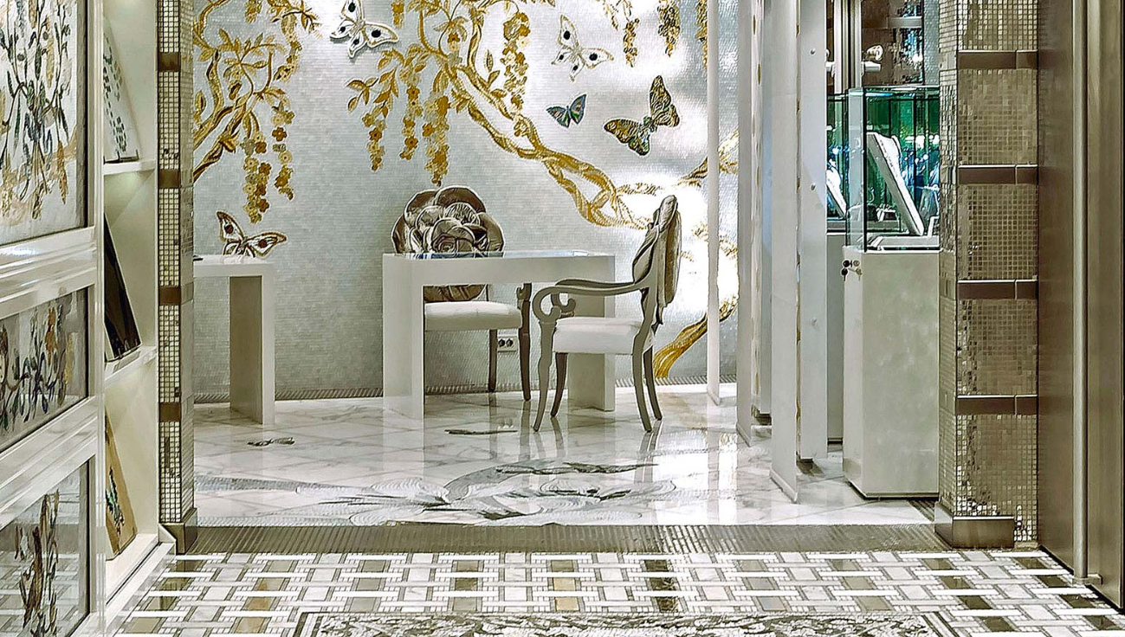
polinachaplanova.com polinachaplanova@bk.ru +7(903)792-34-98 @polina_chaplanova_design

Slide 9
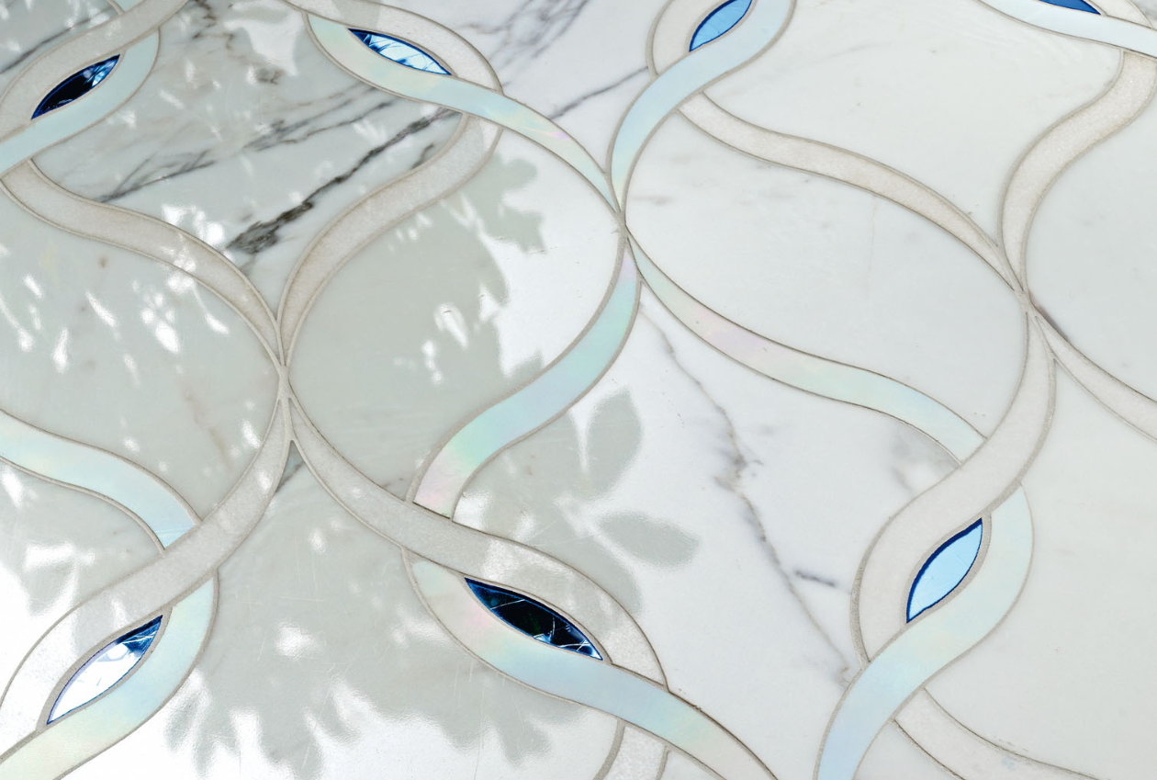
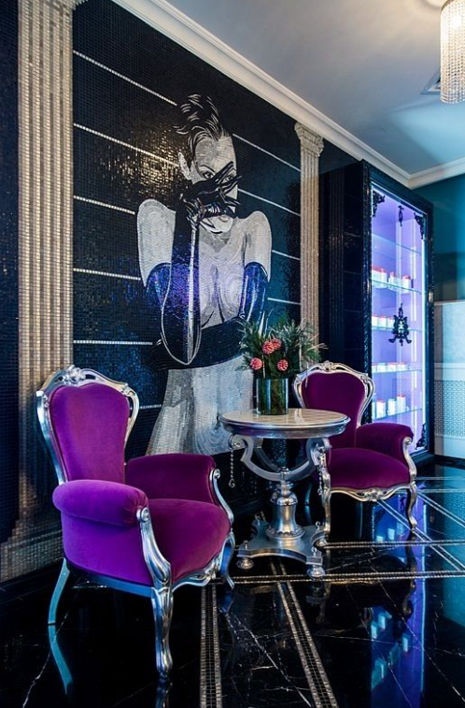
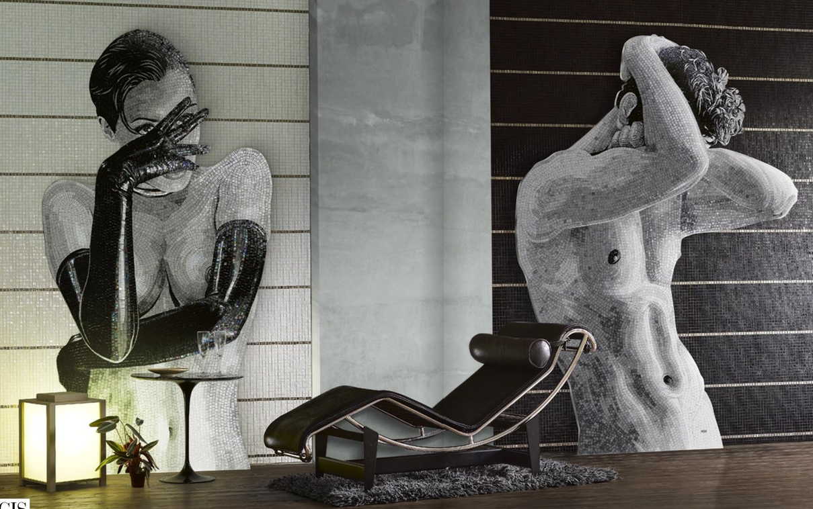
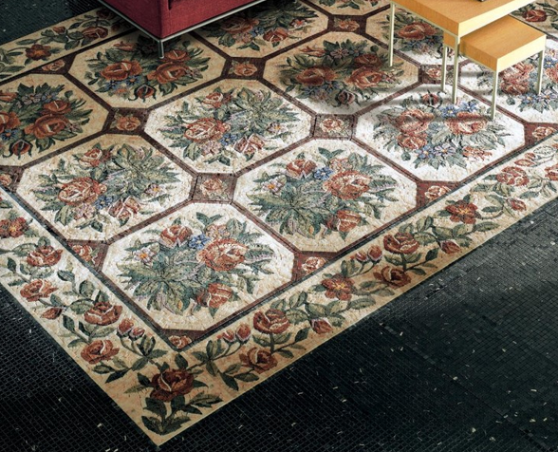
polinachaplanova.com polinachaplanova@bk.ru +7(903)792-34-98 @polina_chaplanova_design

Slide 10
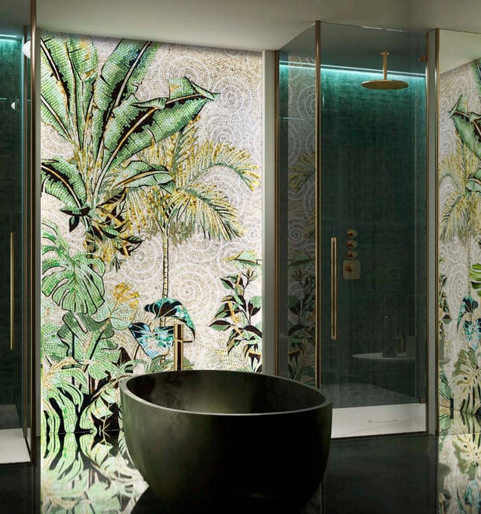
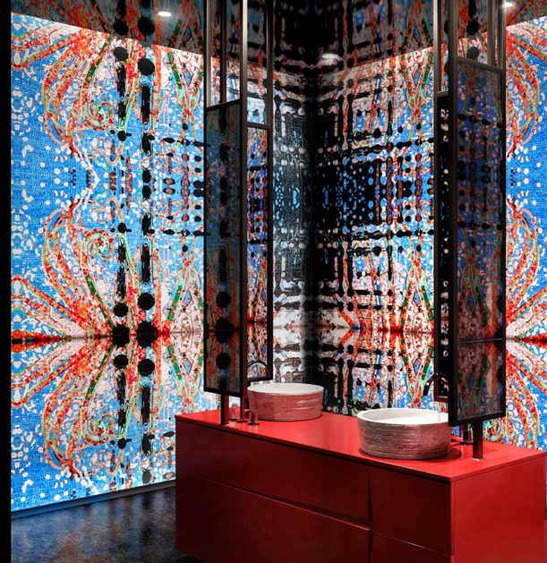
polinachaplanova.com polinachaplanova@bk.ru +7(903)792-34-98 @polina_chaplanova_design

Slide 11
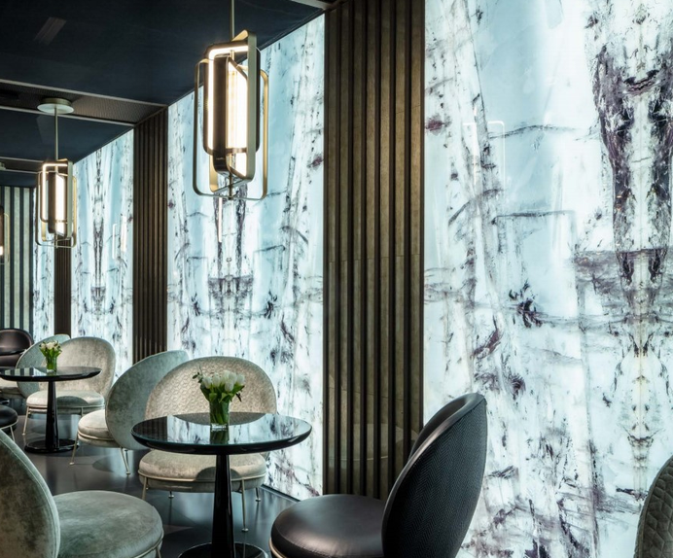
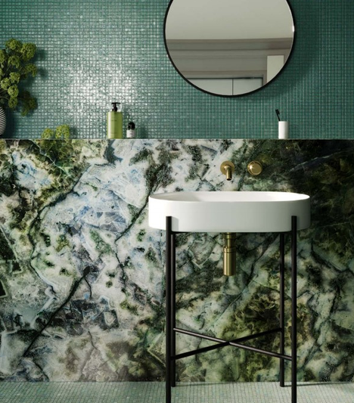
polinachaplanova.com polinachaplanova@bk.ru +7(903)792-34-98 @polina_chaplanova_design

Slide 12


polinachaplanova.com polinachaplanova@bk.ru +7(903)792-34-98 @polina_chaplanova_design

Slide 13
Что должно быть в ТЗ для подрядчика!
1. Картинка (как выглядит).
2. Чертеж с размерами.
3. Описание из какого материала.
4. Описание какого цвет.
5. Технические особенности (подсветка, тип открывания).
Чем детальней или чем больше информации будет для подрядчика, тем вероятность что подрядчик сделает так как Вы задумали больше!!!
polinachaplanova.com polinachaplanova@bk.ru +7(903)792-34-98 @polina_chaplanova_design

Slide 14
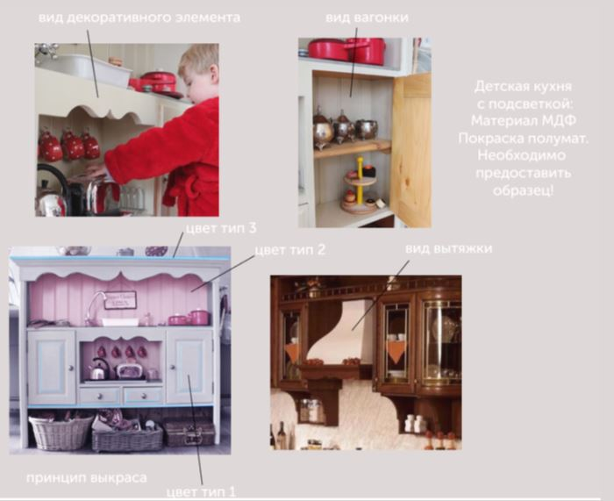
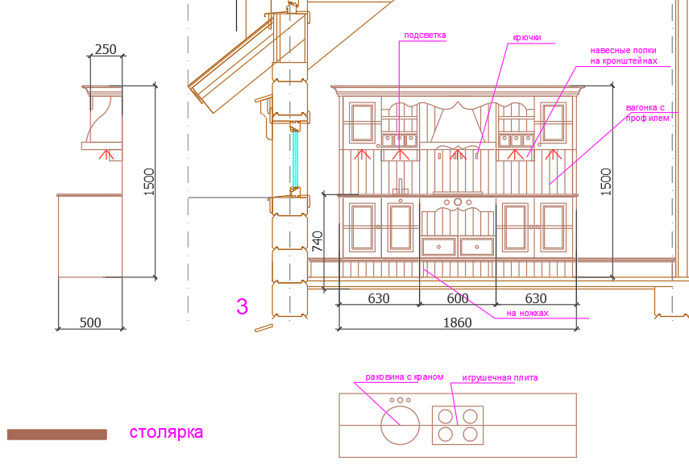
СТОЛЯРКА
Пример: детская кухня с подсветкой
polinachaplanova.com polinachaplanova@bk.ru +7(903)792-34-98 @polina_chaplanova_design

Slide 15
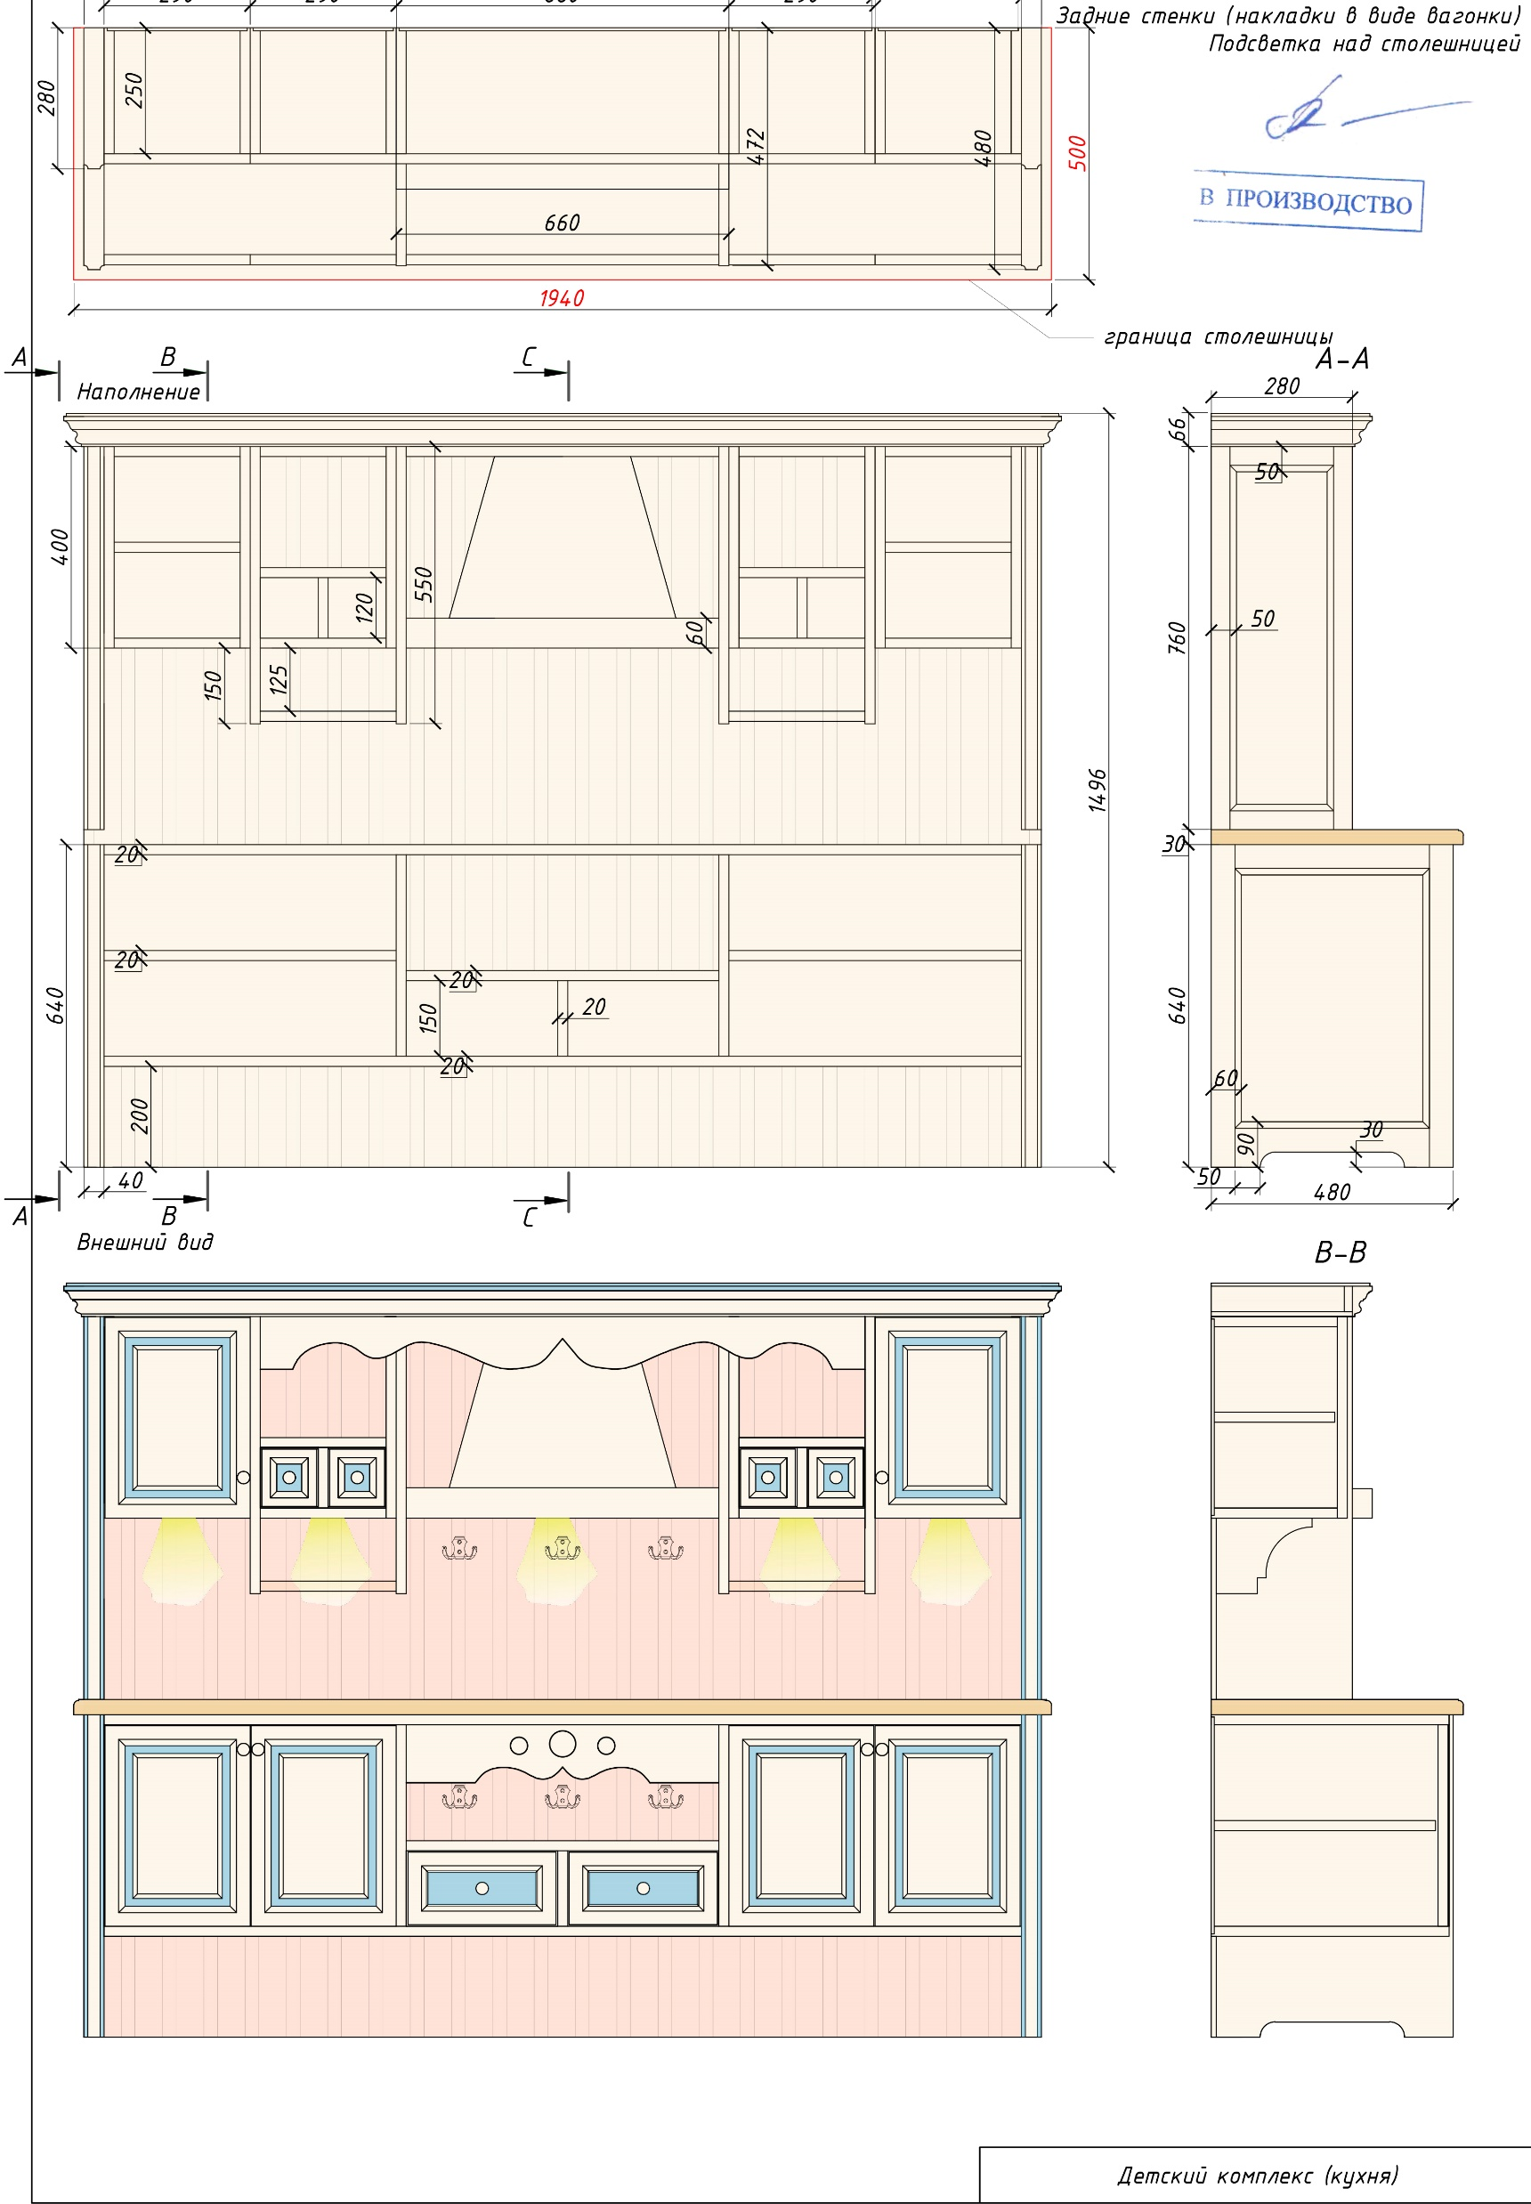
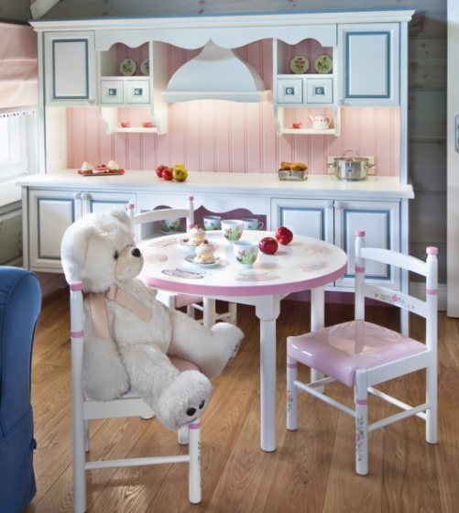
СТОЛЯРКА
Детская кухня с подсветкой
polinachaplanova.com polinachaplanova@bk.ru +7(903)792-34-98 @polina_chaplanova_design

Slide 16
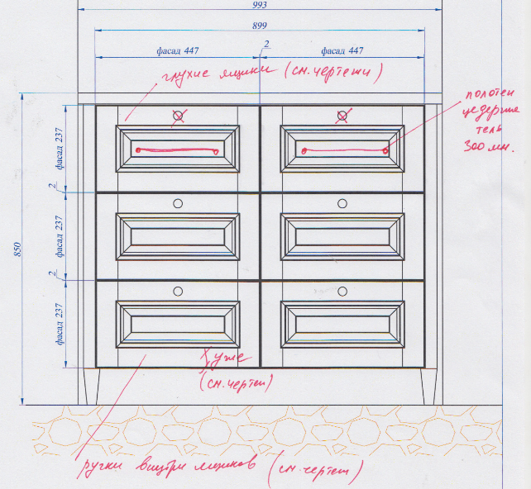
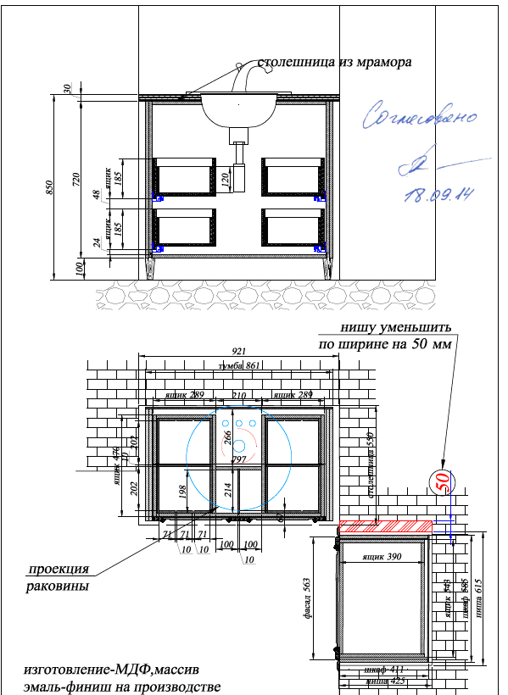
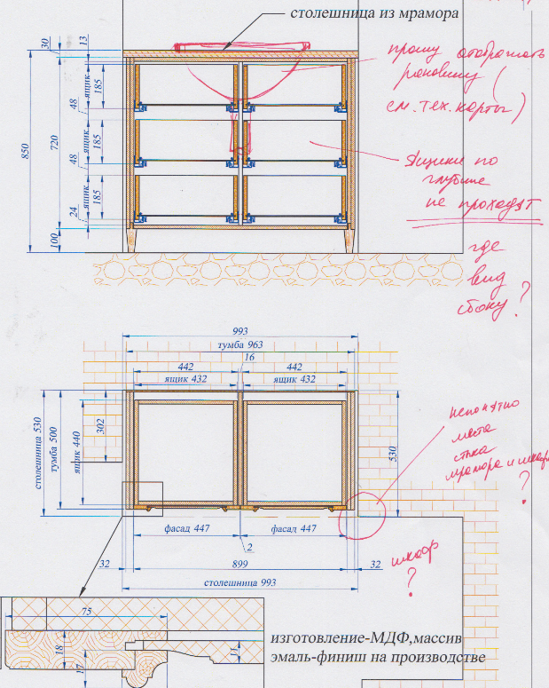
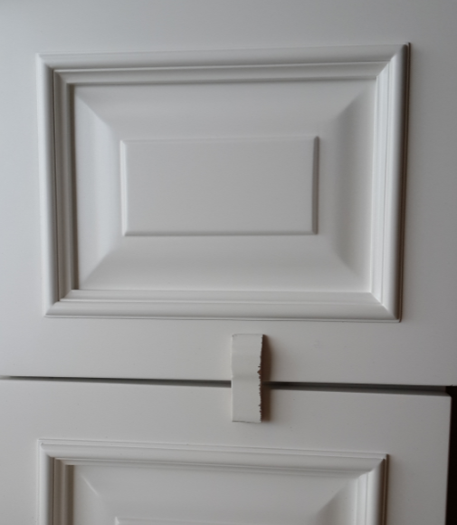
СТОЛЯРКА
polinachaplanova.com polinachaplanova@bk.ru +7(903)792-34-98 @polina_chaplanova_design

Slide 17
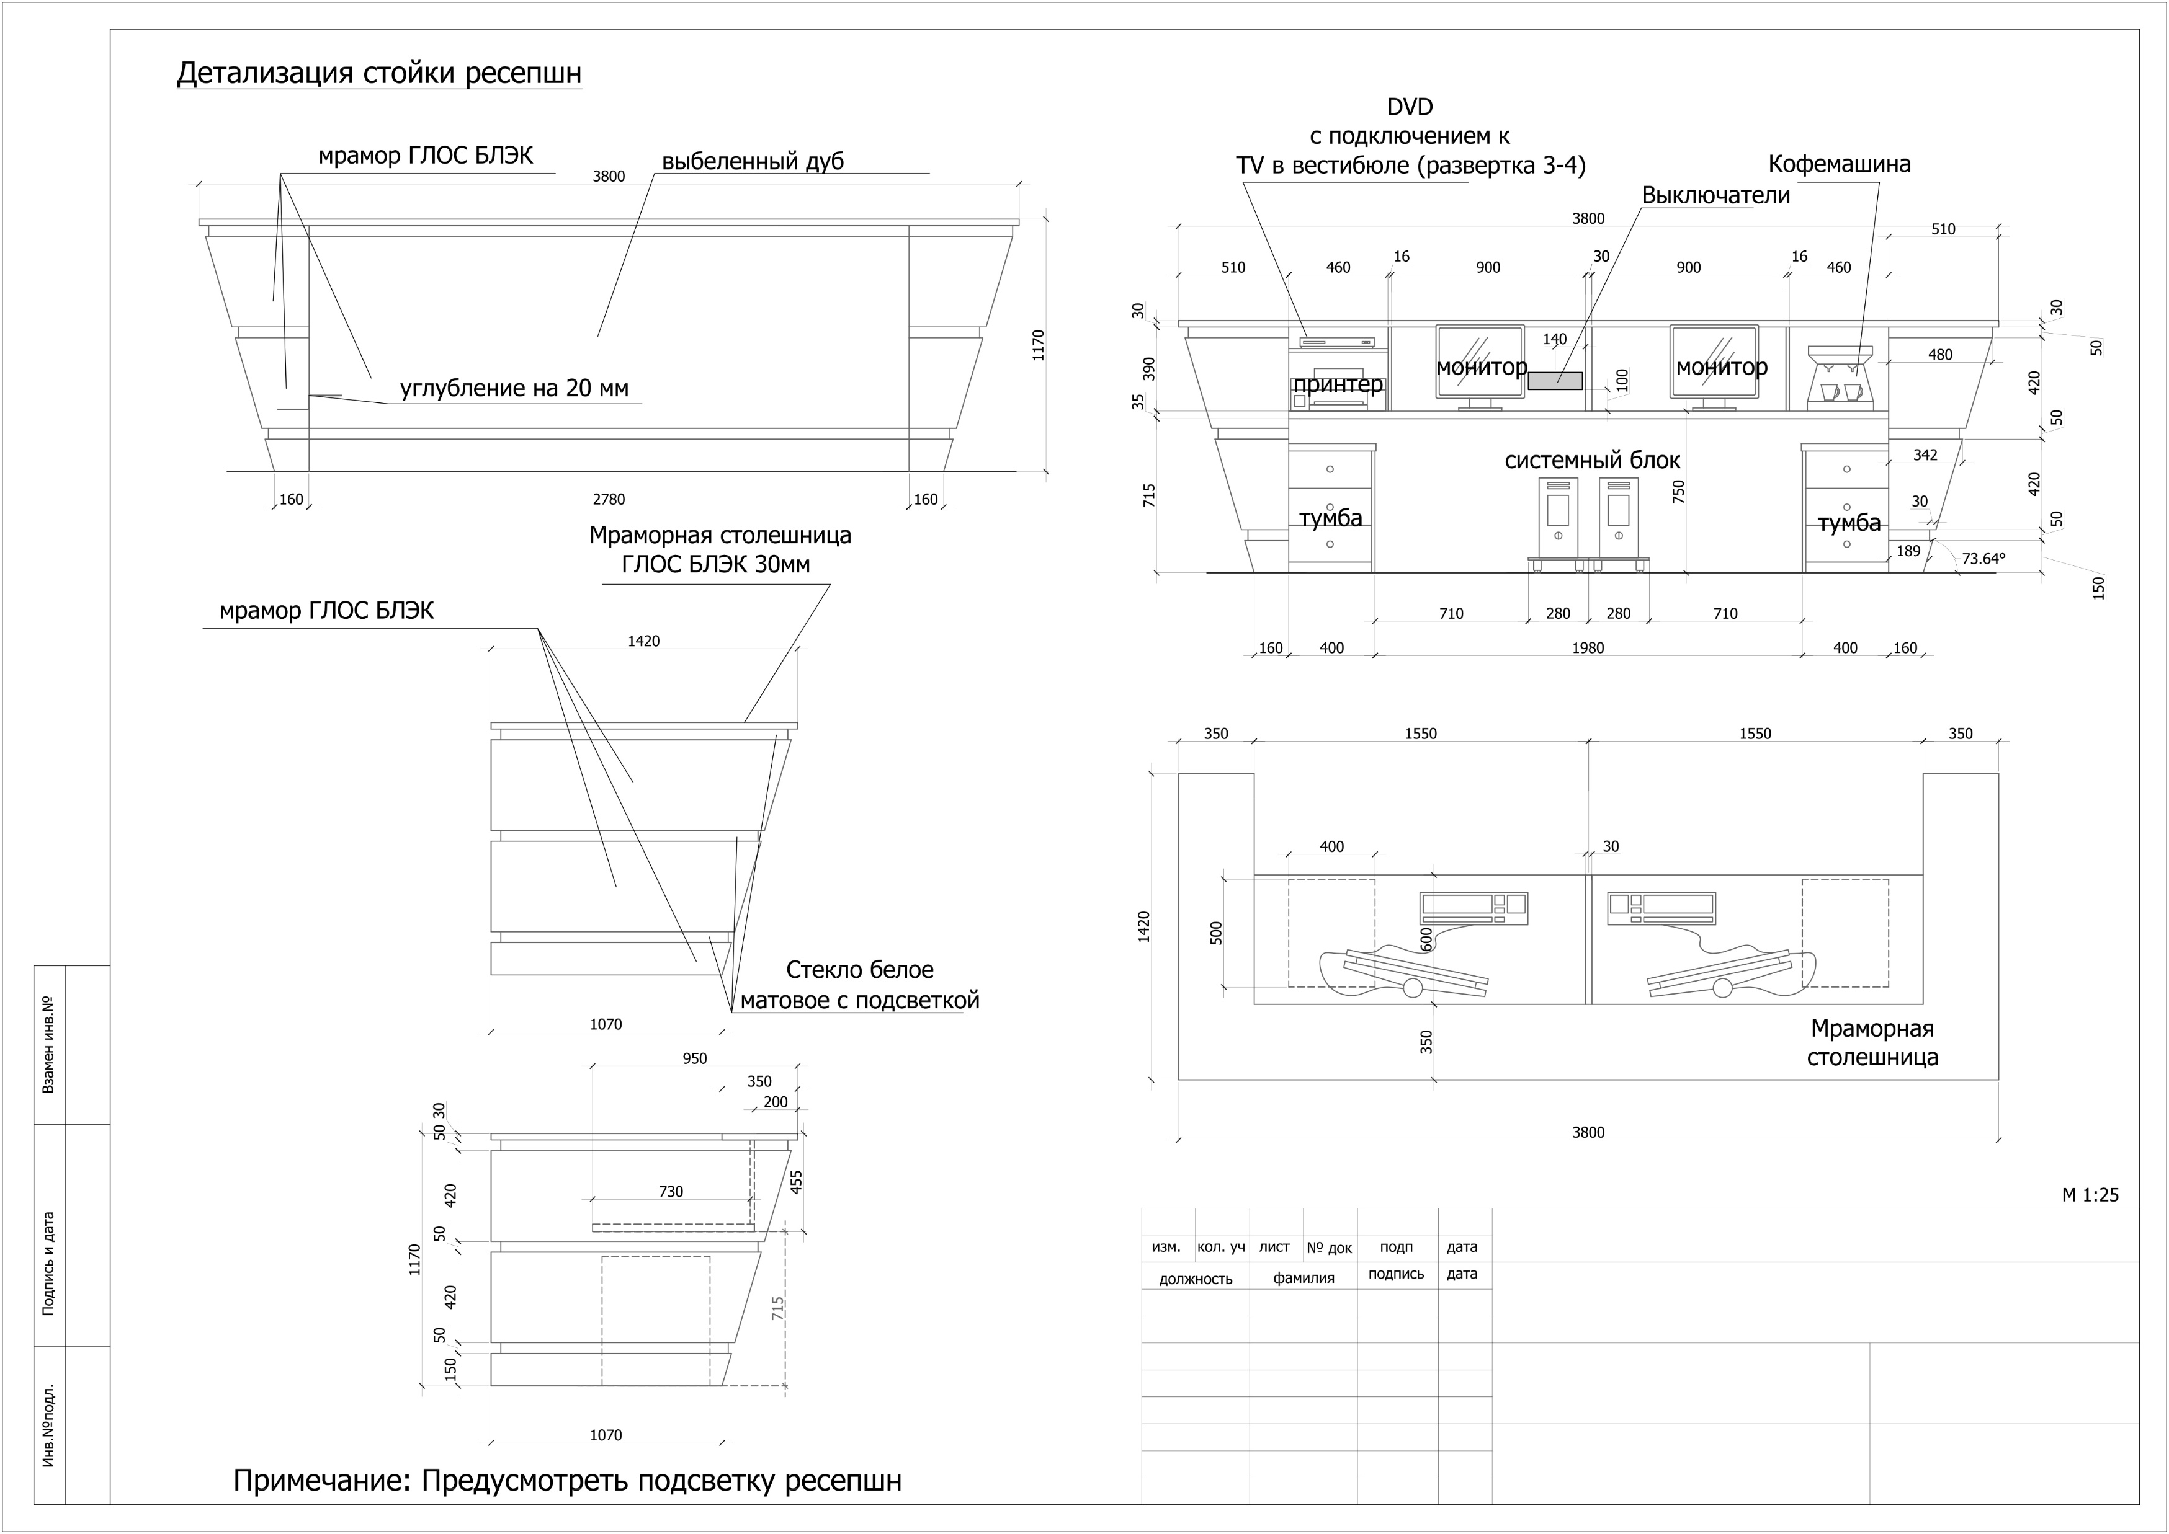
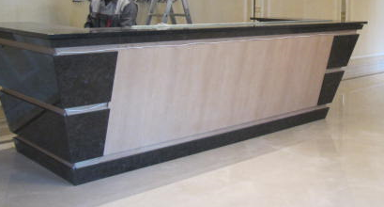
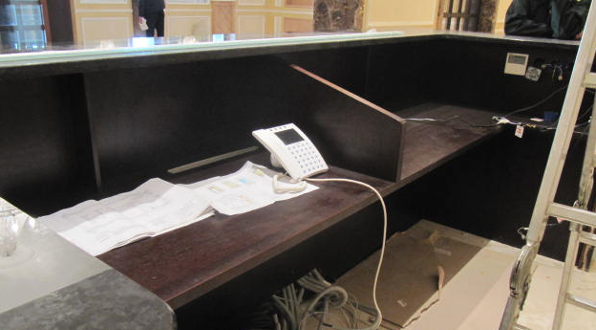
СТОЛЯРКА
Стойка ресепшн
polinachaplanova.com polinachaplanova@bk.ru +7(903)792-34-98 @polina_chaplanova_design

Slide 18
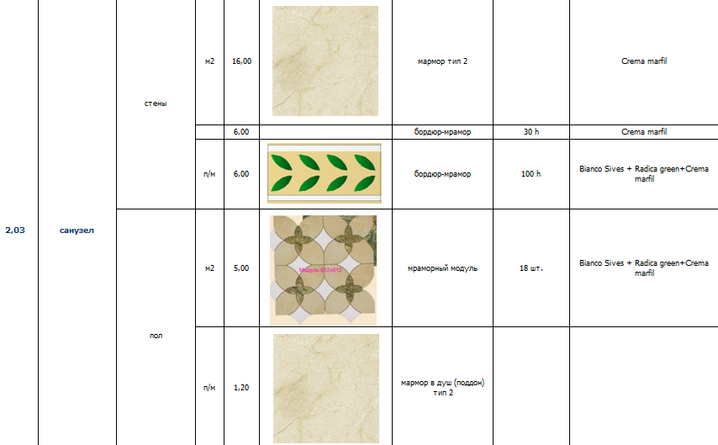
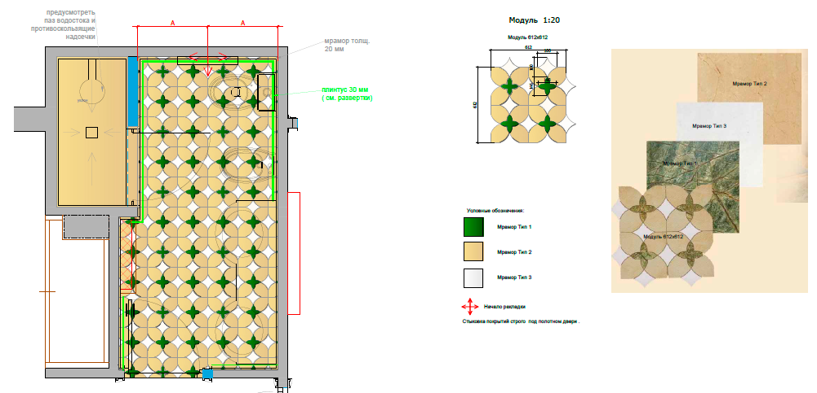
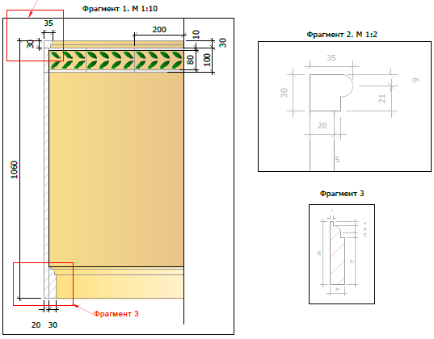
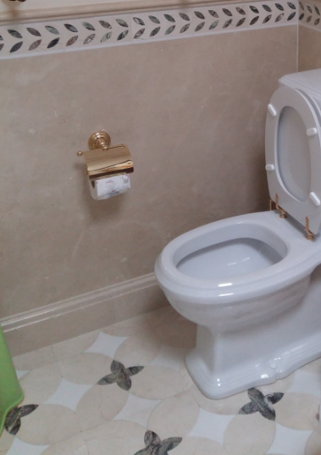
МРАМОР
polinachaplanova.com polinachaplanova@bk.ru +7(903)792-34-98 @polina_chaplanova_design

Slide 19
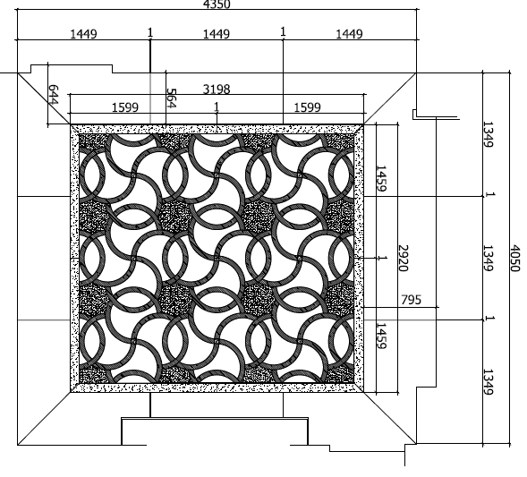
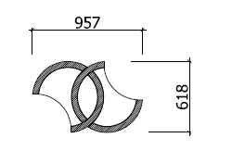
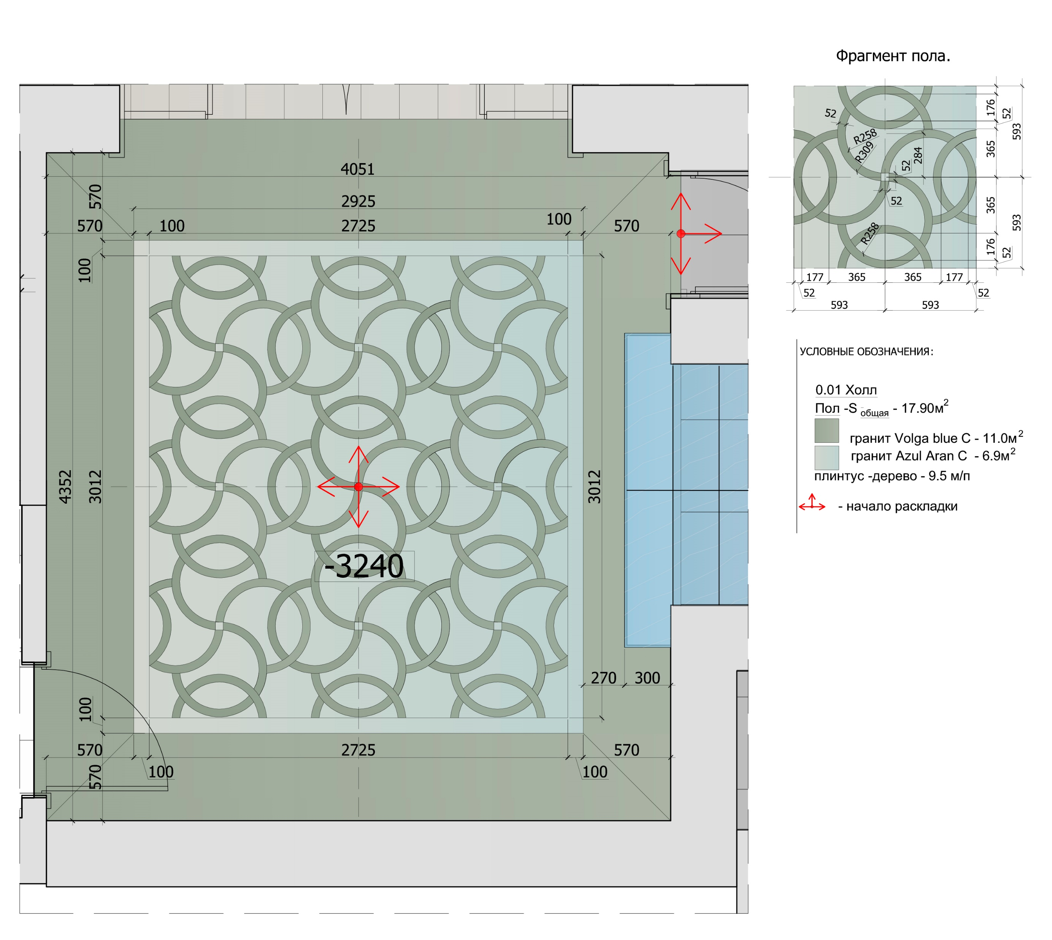
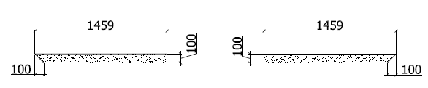
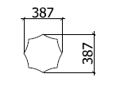
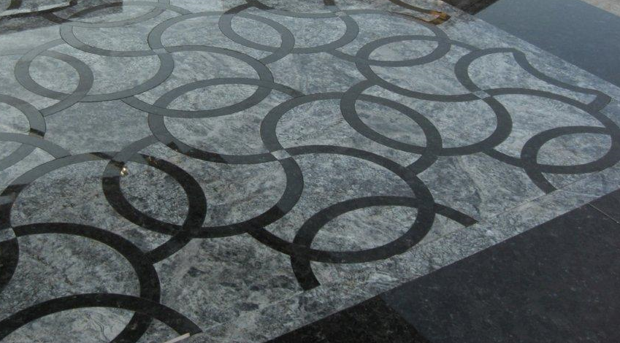
МРАМОР
polinachaplanova.com polinachaplanova@bk.ru +7(903)792-34-98 @polina_chaplanova_design

Slide 20
А дальше что с ТЗ?
1. Выдаем грамотное тех. задание с указанием всего
Согласовываем или не согласовываем образец/ чертеж.
2. Вносим правки по необходимости.
3. Согласовываем образец/ чертеж.
4. Ждем наше ТВОРЕНИЕ на объекте!
polinachaplanova.com polinachaplanova@bk.ru +7(903)792-34-98 @polina_chaplanova_design

Slide 21
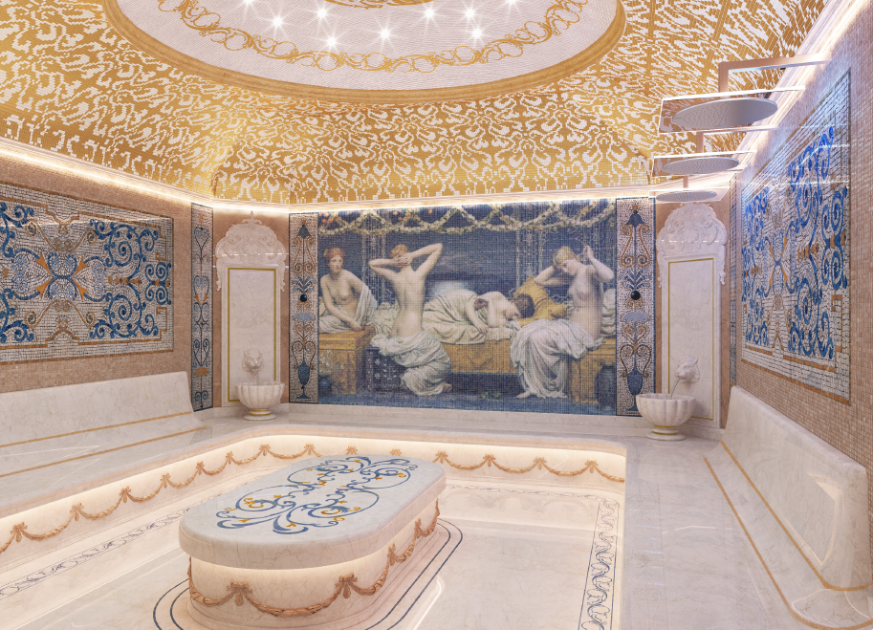
polinachaplanova.com polinachaplanova@bk.ru +7(903)792-34-98 @polina_chaplanova_design

Slide 22
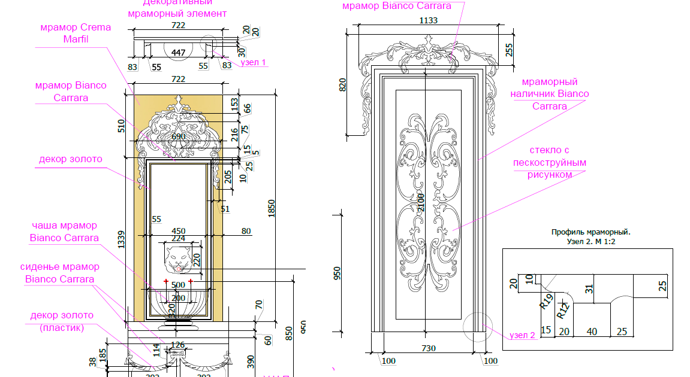
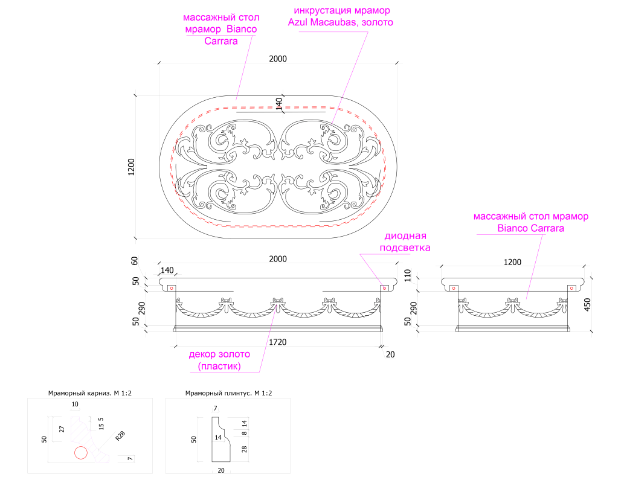
polinachaplanova.com polinachaplanova@bk.ru +7(903)792-34-98 @polina_chaplanova_design

Slide 23
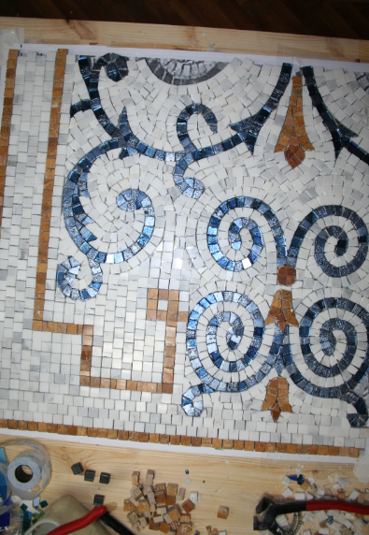
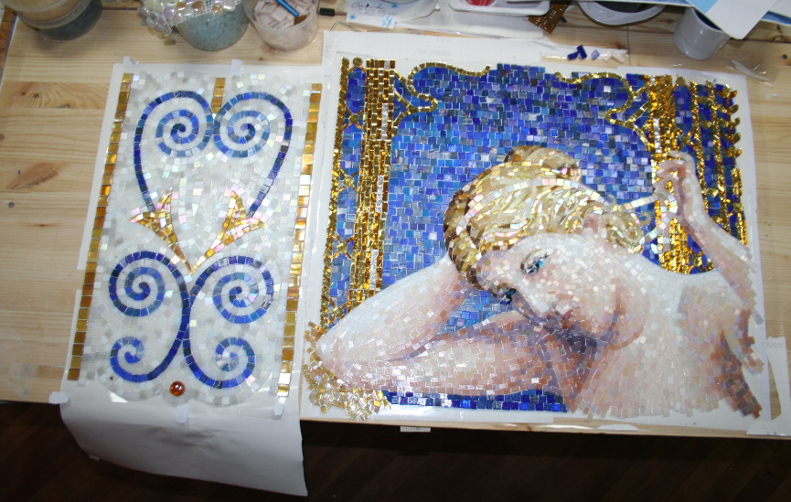
polinachaplanova.com polinachaplanova@bk.ru +7(903)792-34-98 @polina_chaplanova_design

Slide 24
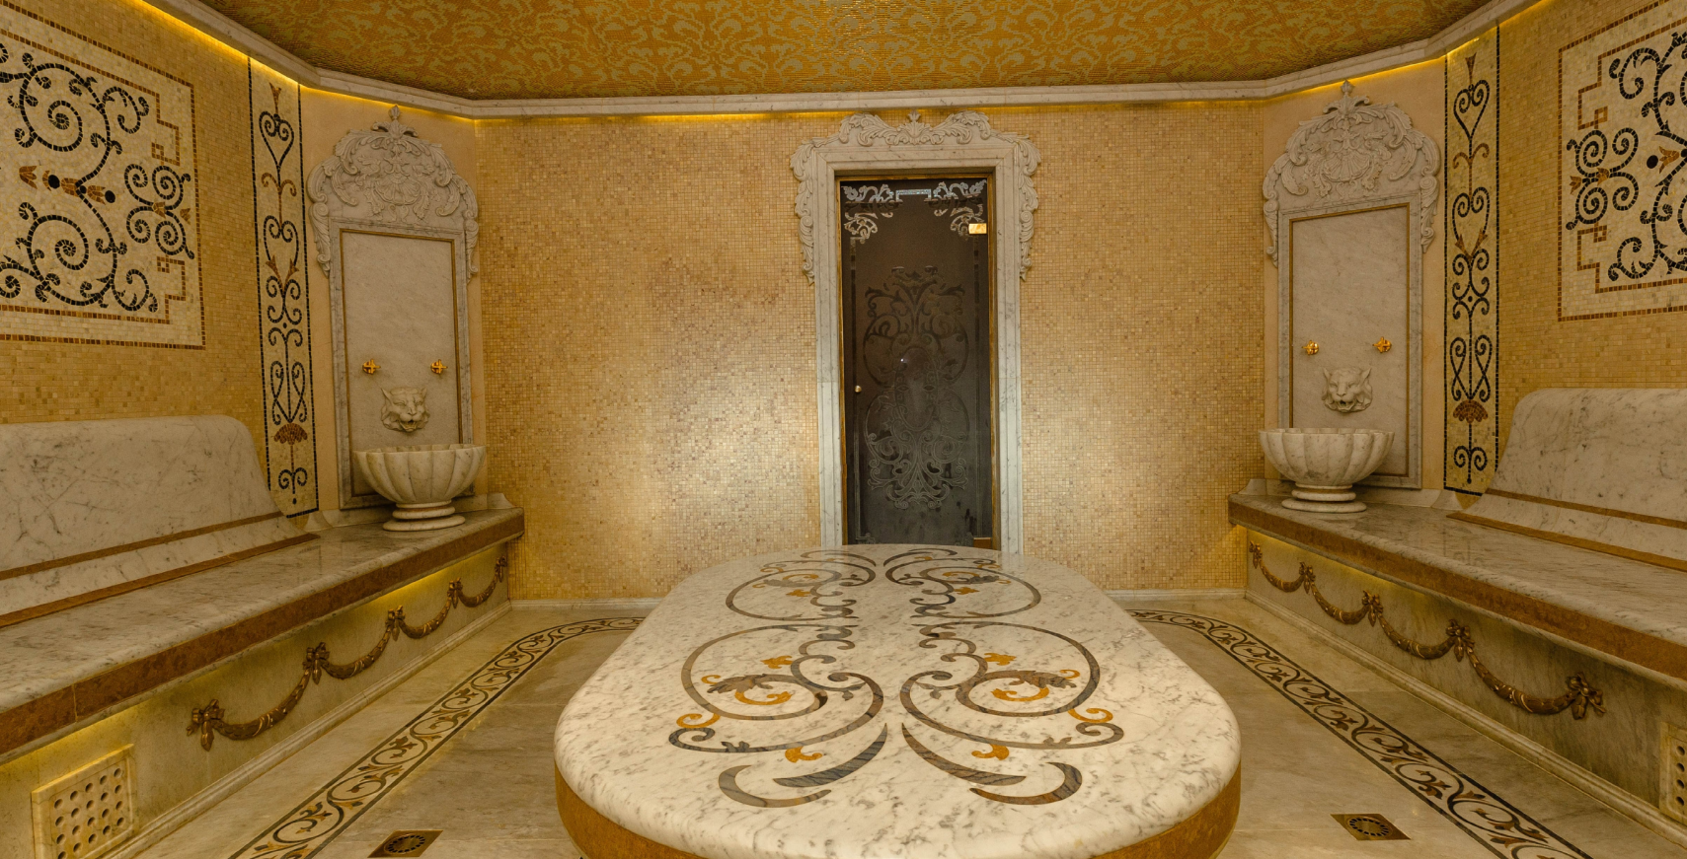
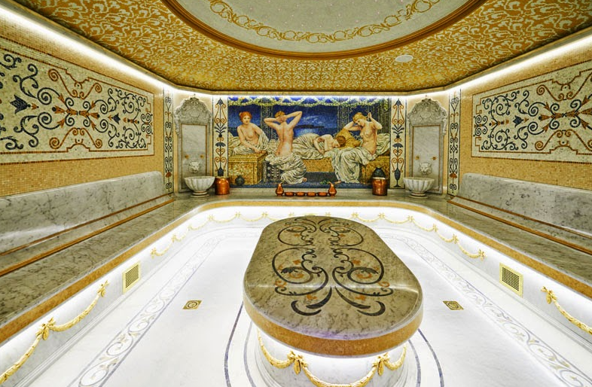
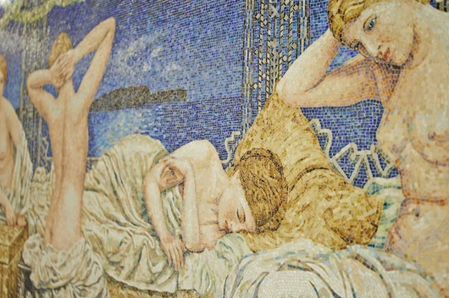
polinachaplanova.com polinachaplanova@bk.ru +7(903)792-34-98 @polina_chaplanova_design

Slide 25

СПАСИБО ЗА ВНИМАНИЕ!
ПОЛИНА ЧАПЛАНОВА
дизайнер интерьера
Для связи:
polinachaplanova.com
polinachaplanova@bk.ru
+7(903)792-34-98
@polina_chaplanova_design

